Slide 1
Tiết 37, 38 THỰC HÀNH ĐỌC HIỂU: LŨ LỤT LÀ GÌ? NGUYÊN NHÂN VÀ TÁC HẠI

Slide 2
Mời các em cùng theo dõi Video sau

Slide 4
Em có suy nghĩ gì sau khi xem Video?
Video trên đề cập đến vấn đề nào?

Slide 5
Xuất xứ
Thể loại
Hiện tượng tự nhiên được nói đến
PTBĐ chính
khbvptr.vn
Văn bản thông tin giải thích một hiện tượng tự nhiên
Lũ lụt
Thuyết minh

Slide 6
Bố cục
Cách triển khai ý tưởng và thông tin trong văn bản
4 phần
+ Phần 1: Sa pô: Dẫn dắt vấn đề
+ Phần 2: Khái niệm lũ lụt
+ Phần 3: Nguyên nhân gây ra lũ lụt
+ Phần 4: Tác hại của lũ lụt
Phân loại các nội dung chính của văn bản

Slide 7
II. ĐỌC – HIỂU VĂN BẢN
Nhan đề và Sa pô
- Sa pô:
+ Hình thức: in đậm, ngay đầu văn bản
+ Nội dung: Nêu tương đối đầy đủ ý chính của nhan đề
Nhan đề: Lũ lụt là gì? – Nguyên nhân và tác hại

Slide 8
1. Những thông tin được đề cập đến trong văn bản
Khái niệm lũ lụt
Nguyên nhân gây lũ lụt
Tác hại của lũ lụt
1
2
3

Slide 9
a. Khái niệm
- Lũ là:……………………………………..
…………………………………………….
- Phân loại:………………………………..
Lụt là:…………………………………..
………………………………………….
………………………………………….
Lũ lụt là:………………………………………………………………………………...
……………………………………………..........................................................................
……………………………………………………………………………………………..
Nhận xét về cách trình bày thông tin:
………………………………………………………………………………………………

Slide 10
Lũ: là hiện tượng ngập lụt, nước chảy xiết, có khả năng cuốn trôi nhà cửa, cây cối; xuất hiện chủ yếu ở vùng núi cao.
- Phân loại: Lũ ống, lũ quét, lũ sông
Lụt: là hiện tượng nước ngập trong một vùng đất với một khoảng thời gian nhất định.
Lũ lụt là: là hiện tượng mực nước trên sông hồ quá lớn, quá mức quy định, dẫn đến tình trạng ngập úng, nước tràn hoặc gây vỡ đê, trực tiếp tràn vào khu dân cư.
Thông tin được trình bày theo cách phân loại, bóc tách khái niệm “Lũ lụt” thành “Lũ” và “lụt”. Sau đó tổng hợp lại thông tin để trình bày khái niệm một cách tổng quát nhất

Slide 11
Do sự tác động của con người
Do bão hoặc triều cường
b. Nguyên nhân gây lũ lụt
Do các thảm hoạ sóng thần, thuỷ triều
Do hiện tượng mưa lớn kéo dài

Slide 12
c. Tác hại của lũ lụt
Gây thiệt hại về vật chất
Gây thương vong về con người
Tác động ô nhiễm môi trường nước
Là nguyên nhân của nhiều loại mầm bệnh
Ảnh hưởng trực tiếp đến nền kinh tế địa phương, đất nước.

Slide 13
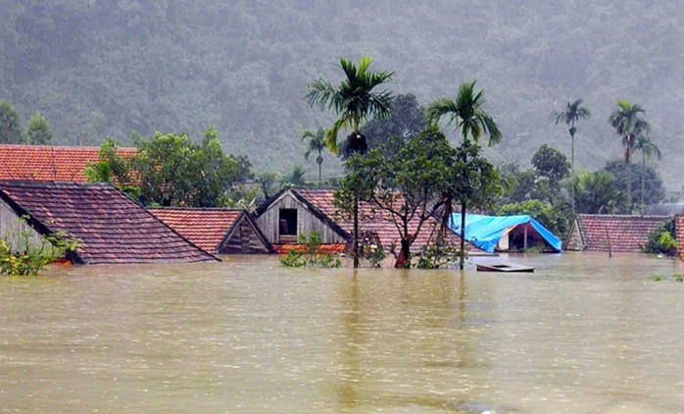
2. Hình ảnh và số liệu được sử dụng trong văn bản
- Số liệu:
+ Lũ lụt sông Dương Tử ở Trung Quốc năm 1911 khiến cho 100.000 người chết
+lũ lụt đồng bằng sông Hồng năm 1971 khiến cho 594 người chết và hơn 100.000 người bị thương nặng
Dễ hình dung về tác hại của lũ lụt
Tăng tính xác thực, tăng sức thuyết phục

Slide 14
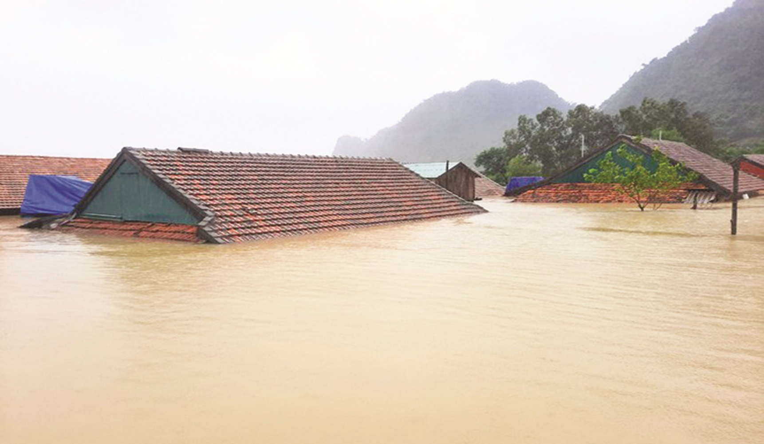
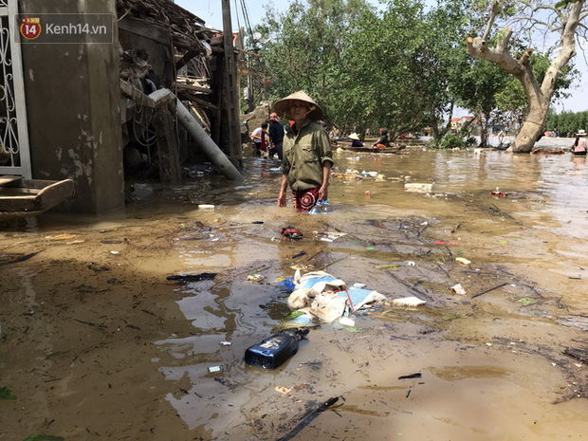

Slide 15
III. TỔNG KẾT
1. Giá trị nghệ thuật:
- Thông tin trình bày logic, rõ ràng rành mạch, bố cục chặt chẽ
- Cách giải thích đơn giản, rõ ràng, khách quan.
- Sử dụng hiệu quả hình ảnh và số liệu
2. Giá trị nội dung:
Văn bản đề cập đến những thông tin cơ bản về hiện tượng lũ lụt bao gồm khái niệm, nguyên nhân, tác hại của lũ lụt gây ra

Slide 16
IV. Luyện tập
Bài 1: Tại sao văn bản “Lũ lụt là gì? Nguyên nhân và tác hại” lại được coi là loại văn bản thông tin giải thích về một hiện tượng tự nhiên?
Bài 2: Em hãy đề xuất một số cách ứng phó khi lũ lụt xảy ra

